Slide 1
Capitais do Conhecimento

Slide 2
Capitais do Conhecimento
Prédios, máquinas, equipamentos e moeda. Por muito tempo, esse era o tipo de ativo considerado na avaliação do valor da organização. No entanto essa realidade vem mudando gradativamente e uma nova consciência começa ganhar importância no mercado e nas empresas, o conhecimento. Segundo o modelo de ativos do conhecimento do crie são quatros os tipos de capitais do conhecimento.
Notes:
o que comumente se
traduz em um bom planejamento.
Centro de Referência em Inteligência Empresarial

Slide 3
Capitais do Conhecimento
Os capitais do conhecimento se divide em quatro diferente partes:
Capital Intelectual
Capital Estrutural
Capital Ambiental
Capital de Relacionamento

Slide 4
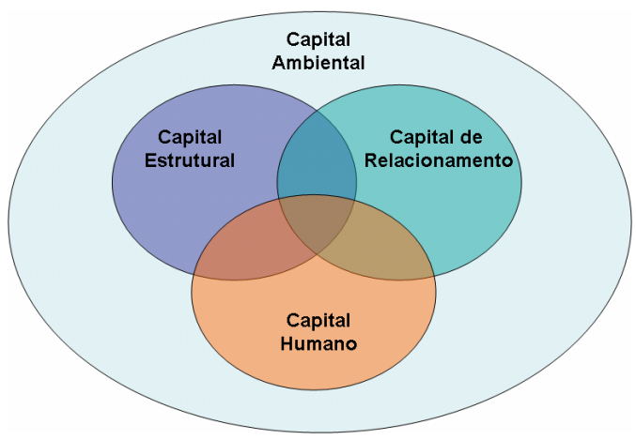
Capitais do Conhecimento

Slide 5
Capital Ambiental
Fatores do Capital Ambiental:
Fatores regionais;
Aspectos legais;
Éticos e culturais;
Aspectos governamentais e;
Aspectos financeiros.

Slide 6
Capital Ambiental
Avaliação do Capital Ambiental
Concorrência direta e/ou indireta;
Produtos e serviços substitutos;
Novos entrantes

Slide 7
Capital Ambiental
Frente às novas exigências de um mercado globalizado e de acirra concorrência , as empresas começaram a adotar a Inteligência Competitiva.

Slide 8
Capital Ambiental
Inteligência Competitiva
Para Gomes e Braga (2001, p. 28) a inteligência competitiva é "o resultado da análise de dados e informações coletados do ambiente competitivo da empresa que irão embasar a tomada de decisão.”

Slide 9
Capital Ambiental
Inteligência Competitiva
Busca identificar tendências do mercado;
Desenvolver análises estratégicas;
Descobrir oportunidades e;
Mapear riscos através de metodologias científicas.

Slide 10
Capital Intelectual
Capital intelectual é o nome dado a toda a informação, transformada em conhecimento que se agrega àqueles que você já possui
“É o conhecimento existente em uma organização e que pode ser usado para criar uma vantagem diferencial”
Hugh McDonald, futurologista da ICL

Slide 11
“Os fatores clássicos de produção nos dias de hoje, não são mais os principais responsáveis pela criação do valor de mercado. [...] Os ativos intelectuais tornam-se os elementos mais importantes no mundo dos negócios.”
Edivisson & Malone (1998)

Slide 12
O Capital Intelectual pode ser dividido em 4 categorias:
Ativos de mercado: potencial que a empresa possui em decorrência dos intangíveis que estão relacionados ao mercado
Ativos Humanos: Compreende os benefícios que o indivíduo pode proporcionar para as organizações.
Ativos de Propriedade Intelectual: Incluem os ativos que necessitam de proteção legal para proporcionar às organizações benefícios
Ativos de Infra-Estrutura: compreendem as tecnologias, as metodologias e os processos empregados.

Slide 13
O Capital Intelectual pode ser dividido em três grandes capitais:
Capital Humano
Capital Estrutural
Capital do Cliente
  Todos são intangíveis, mas descrevem coisas tangíveis para os executivos. É o intercâmbio entre eles que cria o Capital Intelectual

Slide 14
Avaliação do Capital Intelectual
Existe uma metodologia desenvolvida por Sveiby (1998) para avaliação dos ativos intangíveis, que tem como objetivo criar um sistema de gerenciamento de informações para os gestores da empresa, que precisam conhecê-la, acompanhar a sua evolução e adotar medidas corretivas, quando necessárias.

Slide 15
Para avaliar os Ativos Intangíveis, o processo deverá seguir os seguintes passos:
Determinação da finalidade;
Classificação dos funcionários dentro de uma das três categorias de ativos intangíveis;
Formulação de uma estratégia para gestão do conhecimento;
Mudança e os dados de controle;e
Apresentação dos indicadores num quadro denominado de Monitor de Ativos intangíveis.

Slide 16
Gestão do Capital Intelectual
Segundo estudo do Financial and Management Acconting Committee (Técnica Contábil) apud Baum & GonçalveS (2001) os conceitos básicos relativos à medida e gestão do capital intelectual estão relacionados a três aspectos:
Contexto Econômico;
Contexto Contábil; e
Contexto Empresarial.

Slide 17
Um dos motivos pelos quais as pessoas não dão muita atenção ao capital intelectual é o fato de não puderem ver os ganhos gerados pelo cérebro.
A metáfora inevitável é a do iceberg. “Acima da superfície ficam os recursos financeiros e físicos, brilhando sob o sol, visíveis, as vezes impressionantes. Por baixo, algo invisível, muito maior, cuja importância todos reconhecem mas cujos retornos ninguém vê.”

Slide 18
Capital Estrutural
Os equipamentos e infraestrutura organizacional que apoia a produtividade dos funcionários é definido como capital estrutural.

Slide 19
Capital Estrutural
É importante lembrar que:
O Capital Estrutural pode ser possuído e, portanto, também pode ser negociado.

Slide 20
Capital Estrutural
Uma maneira de organizar o capital estrutural é identificá-lo como se fosse formado por três tipos de capital:
Capital Organizacional
Capital de Inovação
Capital de Processos

Slide 21
Capital Estrutural
A gestão do capital estrutural deve contemplar três processos distintos e complementares:
A definição do conjunto de processos-chave do negócio.
A definição do tipo de estrutura organizacional.
A definição dos instrumentos de acompanhamento e avaliação dos projetos.

Slide 22
Capital Estrutural
Indicadores de Desempenho
Indicadores | Unidade de medida
Despesas administrativas/Ativos administrativos | %
Despesas administrativas/Receita total | %
Custos dos erros administrativos/Receitas gerenciais | %
Tempo de processamento dos pagamentos a terceiros | tempo
Contratos redigidos sem erros | %
Pcs/Empregado | un
Despesas administrativas por empregado | $
Despesas com tecnologia da informação por empregado | %
Equipamento de informática adquirido | $
Desempenho corporativo/Meta de qualidade | %
Despesas administrativas/Prêmios bruto recebido | %

Slide 23
Capital de Relacionamento
Em uma empresa, o capital de relacionamento faz parte do capital intelectual que inclui todos os ativos de conhecimento acumulados pelo empreendimento, juntamente com suas relações com outros agentes no mesmo ambiente. Esse conceito surgiu do aprofundamento do capital de cliente, com o objetivo de analisar o conhecimento obtido por todos os tipos de relações com competidores, fornecedores, associações, governo ou outras organizações que interagem no ambiente organizacional.

Slide 24
O capital de relacionamento é a estrutura de conhecimento das organizações com as quais a empresa faz negócios e gerencia seus contatos com parceiros estratégicos, fornecedores e clientes, ou seja, é o conhecimento que deve ser utilizado para que a entrega do produto seja feita de forma mais completa. Quanto melhor esse relacionamento, maior a probabilidade de o comprador dividir seus planos com o vendedor, ou seja, maior a probabilidade de uma empresa aprender com seus clientes, fornecedores e outras empresas.
Capital de Relacionamento

Slide 25
Relacionamento com investidores:
A companhia realizou mais de 500 reuniões e conference calls com investidores;
Programa de participação de investidores em etapas esportivas patrocinadas;
Cerca de 80mil pessoas participaram de palestras, encontros e chats, no Brasil e no exterior.

Slide 26
Relacionamento com clientes:
Canal Cliente, área do site por onde é possível fazer pedidos, agendar retiradas, gerar pagamentos e acompanhar online todo o processo comercial. O canal possui mais de 6.700 usuários;
Pesquisa de Satisfação de Clientes, mede o grau de satisfação quanto à qualidade dos produtos, além de aferir os níveis de insatisfação e de fidelidade dos clientes;
Serviço de Atendimento ao Cliente (SAC), via e-mail e telefone. Em 2008, foram feitos cerca de 7.700 contatos de clientes.

Slide 27
Relacionamento com fornecedores:
78% das aquisições da companhia foram realizadas junto a fornecedores brasileiros;
Mais de 13mil fornecedores ingressaram no Portal Petronect, o portal de compras eletrônicas da Petrobras, que passou a ter 57mil registrados;
Cadastro corporativo de fornecedores de bens e serviços, o cadastro serve de base para a seleção de fornecedores em licitações e contratações;
Condições de Fornecimento de Materiais (CFM-2005).

Slide 28
Considerações Finais
Gerenciar o conhecimento corporativo é importante e necessário, mas não é suficiente. Para ser bem sucedido, uma organização deve ser capaz também de alinhar esse conhecimento às suas necessidades estratégicas e ao processos que permitirão que a organização alcance suas metas e objetivos.

Slide 29
Capitais do Conhecimento
Grupo:
Fellipy Azevedo
Jefferson Carvalho
João Mello
Laio Leonan
Rafael Mello
FIM

